Slide 1
TIẾNG VIỆT
Bài
17
Gọi bạn

Slide 2



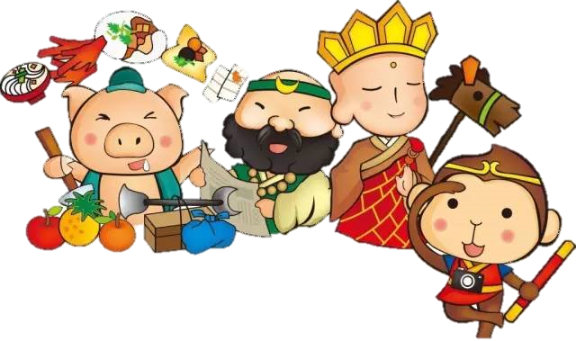
Ôn và khởi động:
Lớp mình ơi chúng ta hãy giúp thầy trò đường tăng trả lời tốt các câu hỏi vượt qua các thử thách để đến Tây Trúc thỉnh kinh nhé.
Bản quyền thuộc về: FB Hương Thảo - https://www.facebook.com/huongthaoGADT/

Slide 3


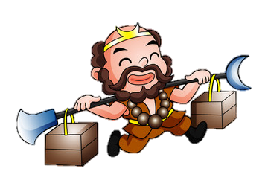

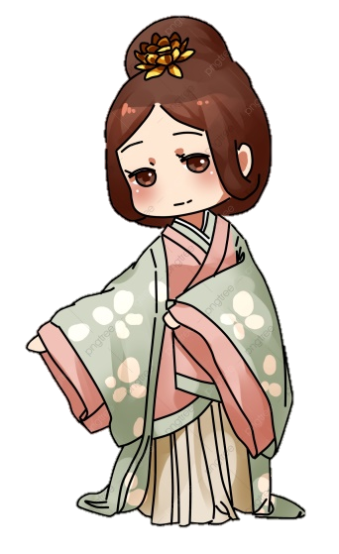
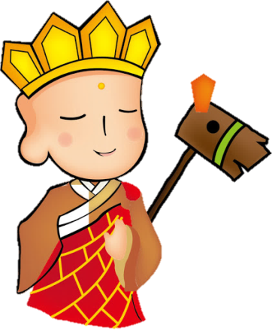
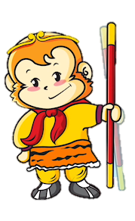

1

Slide 4



Cái gì nằm ở trong nhà, Nhìn lên mặt nó biết ngay giờ nào - Là cái gì?
…..
A. cái tivi
B. cái đồng hồ
C.cái máy tính
D. cái quạt

Slide 5
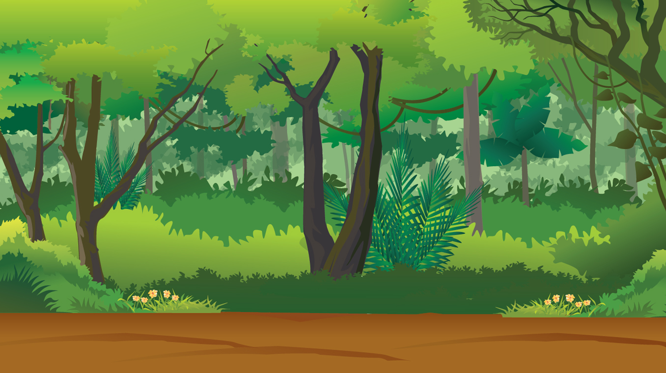



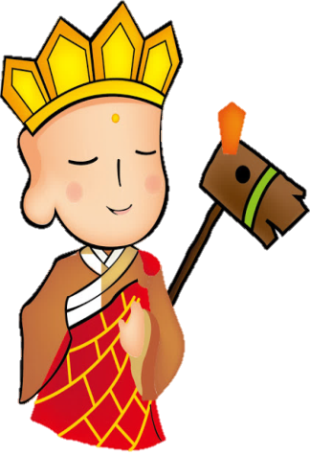

2

Slide 6
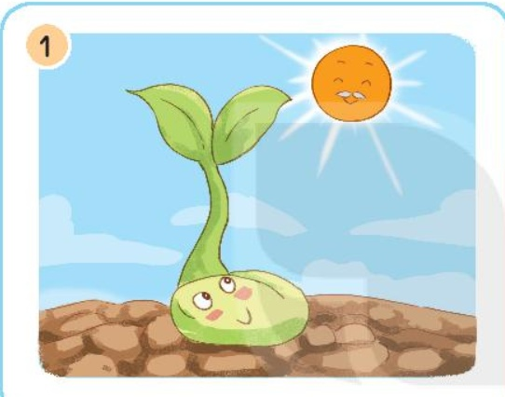
Đây là hình ảnh của câu chuyện gì?
A. Chuyện cây đỗ
B. Chuyện bó đũa
:
C. Sự tích cây đỗ
D. Chú đỗ con

Slide 7





3

Slide 8
Trong câu chuyện Câu chuyện bó đũa, gia đình đó có mấy anh em?
2 anh em

Slide 9



CHÚC MỪNG THẦY TRÒ ĐƯỜNG TĂNG ĐÃ VƯỢT QUA THỬ THÁCH LẤY CHÂN KINH

Slide 10


Tiết 3

Slide 11


Viết

Slide 12






YÊU CẦU CẦN ĐẠT
- Nắm được cỡ chữ, các nét và quy trình viết chữ hoa H (cỡ vừa và cỡ nhỏ)
- Nêu được ý nghĩa, nội dung của câu ứng dụng Học thầy không tày học bạn.
- Viết được chữ hoa H (cỡ vừa và nhỏ); viết câu ứng dụng Học thầy không tày học bạn.

Slide 13
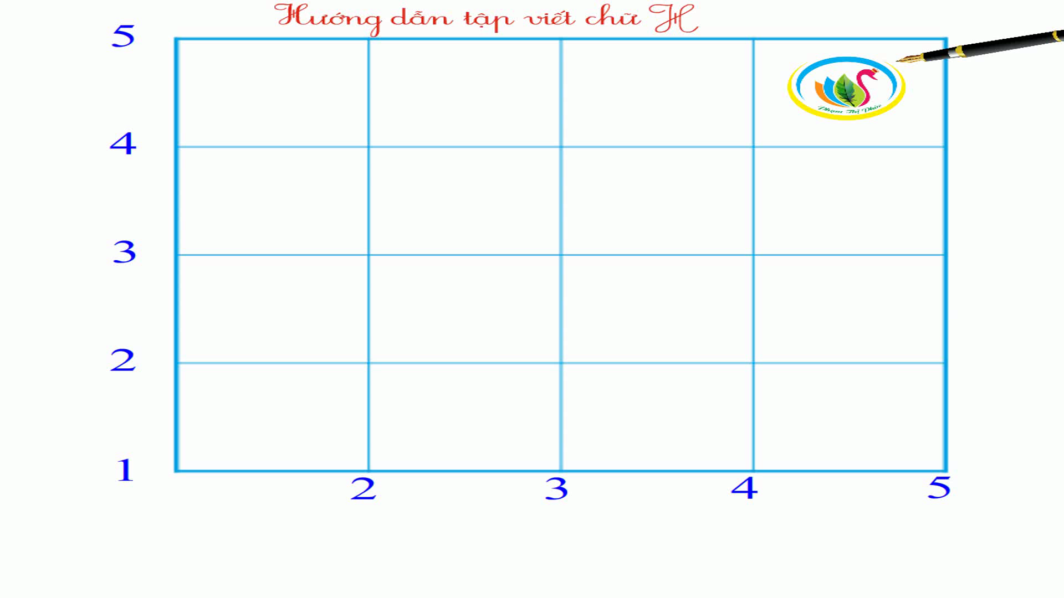

Slide 14

Viết từ ứng dụng
/
Học thầy không tày học bạn

Slide 15
Vận dụng, trải nghiệm
- Viết tên riêng có chữ hoa H
- Dặn HS chuẩn bị bài sau.

